Slide 1
Комунальне підприємство «МІСЬКСВІТЛО» Міської ради міста Кропивницького
зовнішнє освітлення, будь-то освітлення вулиць, площ, пішохідних зон, зон відпочинку й розваг благотворно впливає на відчуття свободи й безпеки громадян.

Slide 2
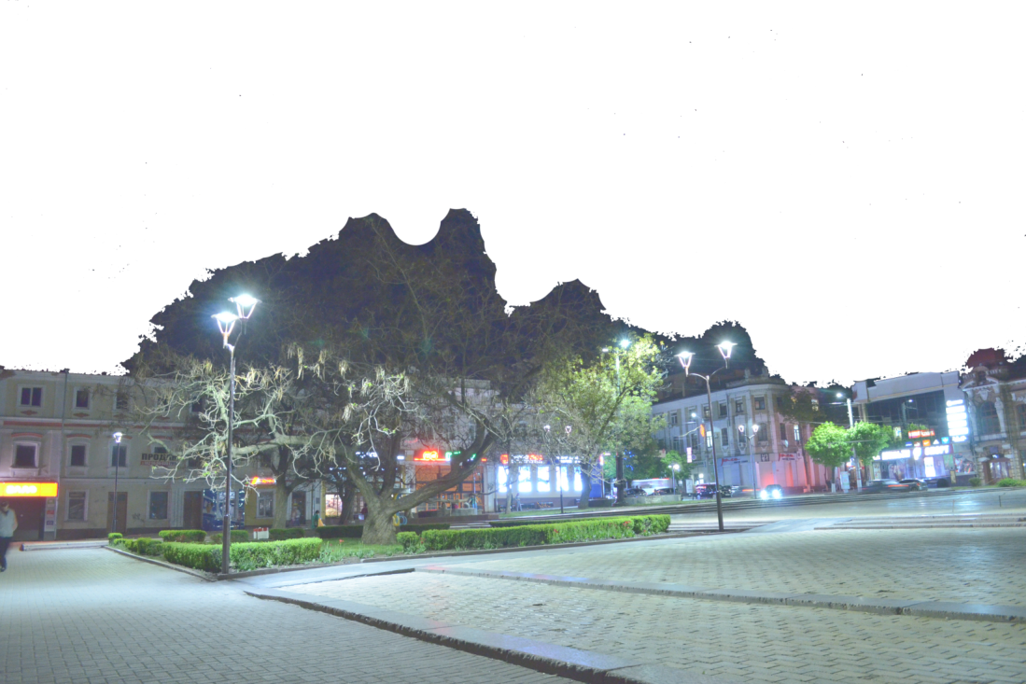
Інформаційна довідка за 2019 рік:
Колектив – із 33 чоловік.
Протяжність мереж освітлення – 462,4 км.
Кількість світлоточок – 13 612 шт. з них енергоощадні-світлодіодні 7 052 шт.
Вартість витраченої електроенергії – 8,6 млн.грн.

Slide 3
Підприємство отримало у 2019 році
доходів на суму:
19 млн. 091 тис. грн.

Slide 4
Доходи від основної діяльності:
Поточний ремонт та утримання в належному стані мереж зовнішнього освітлення 5 млн. 660 тис. грн.:
- Замінено проводів на 83-х об'єктах – 9,82 км;
- Замінено світильників – 409 шт;
- Замінено ламп – 1069 шт;
- Ремонт світильників – 435 шт;
- Встановлено з/б опор – 12 шт; Металевих – 10 шт.
2. Капітальний ремонт мереж зовнішнього освітлення
4 млн. 230 тис. грн.:
- Змонтовано проводів на 25 об'єктах – 11,4 км;
- Змонтовано світильників – 740 шт;
- Змонтовано з/б опор – 213 шт; металеві опори – 32 шт.

Slide 5
Доходи з неосновної діяльності – 1 275,5 тис. грн.:
1. Спільне використання опор – 287 тис. грн.
2. Послуги з монтажу іншим організаціям – 385 тис. грн.
3. Автопослуги – 58,1 тис. грн.
4. Проектні послуги – 545,5 тис. грн.

Slide 6
Фінансовій результат за 2019 рік:
1. Збиток – 859 тис. грн.
2. Дебіторська заборгованість – 120 тис. грн.
3. Кредиторська заборгованість – 607,0 тис. грн.

Slide 7
На диспетчерський пункт надійшло 2 059 заявок за 2019 рік:
268 звернень від ГУЖКГ – 151 виконано, на 171 надано відповідь про вартість;
1791 звернення від громадян – 1761 виконано, на 30 надано відповідь.

Slide 8
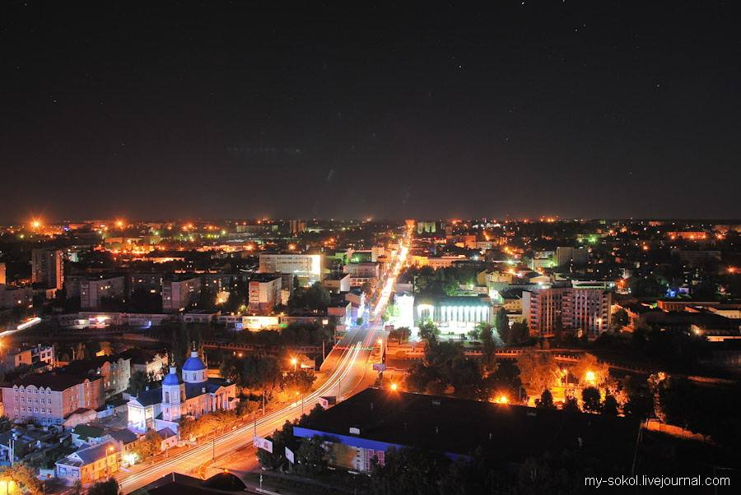
2020 - продовжується реалізація проекту «СВІТЛЕ МІСТО» - покращення якості життя людей

Slide 9
ДЯКУЮ ЗА УВАГУ

Slide 10
КП «МІСЬКСВІТЛО» ВИКОНУЄ: 1. Будування інженерних мереж. (зовнішнє освітлення, електропостачання, інтернет) 2. Проектування (мережі освітлення та електропостачання) 3. Автопослуги (автовишка, вантажоперевезення, буріння)

